Slide 1
La musique populaire française
Andromeda Wong

Slide 2
La table des matières
La musette
La chanson française
Pop français
Rock français
Nouvelle chanson
La musique électronique
Le jazz français
Le jazz manouche

Slide 3
Introduction
L'histoire de la musique française
L’histoire de la musique populaire française dans le vingtième siècle
Les faits saillants de la musique populaire française

Slide 4
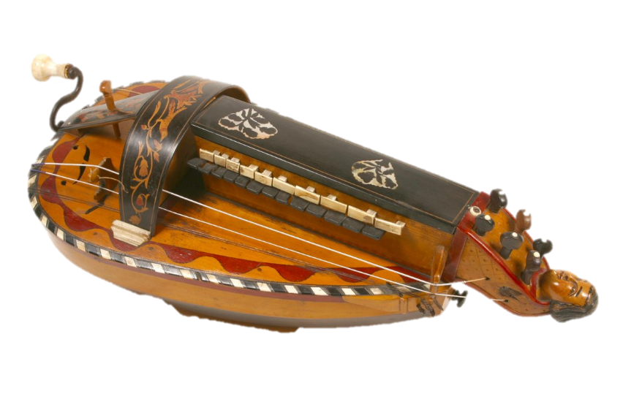
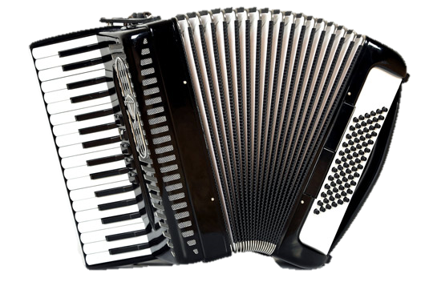
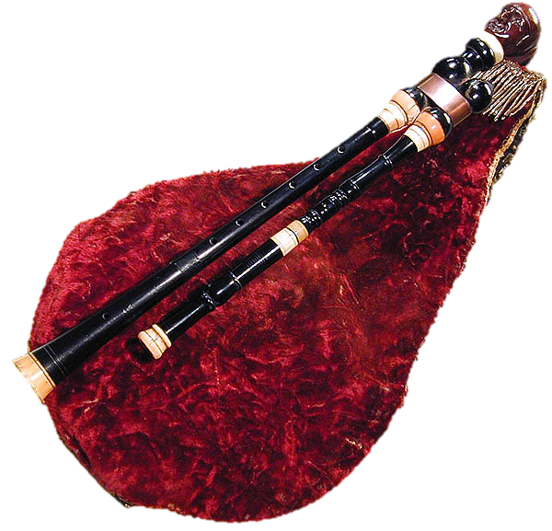
La musette
Musique folklorique et danse populaire entre les années 1880 et 1950
La musique est souvent jouée avec l'accordéon, la cabrette, et la vielle à roue
Les artistes:
Émile Vacher
Marcel Azzola
Le style était utilisé par Yann Tiersen, un auteur-compositeur-interprète breton, dans sa bande originale du film « Le Fabuleux Destin d'Amélie Poulain »
Chanson: Yann Tiersen – La valse d’Amélie (2001)

Slide 5
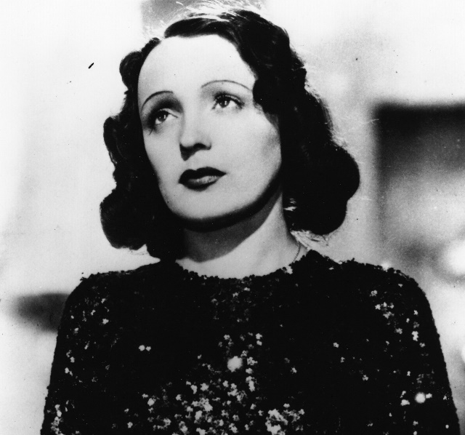
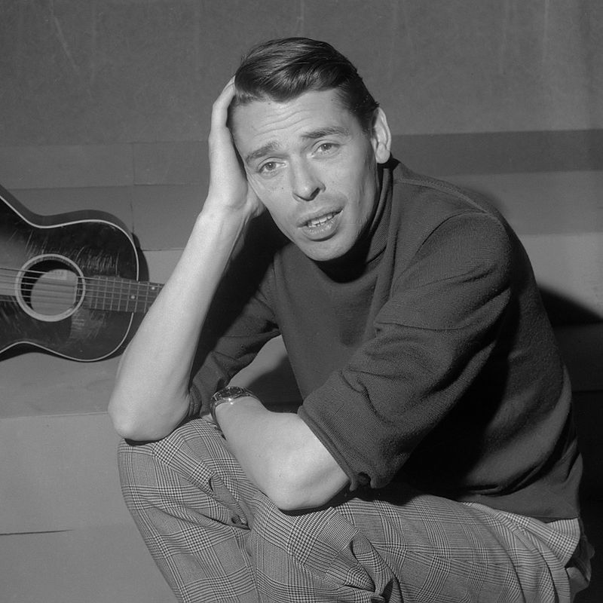
La chanson française
Un genre lyrique où les paroles sont importantes
Les artistes:
Édith Piaf (1915–1963) – Chanteuse, parolière, actrice, et mentor d’artistes
Yves Montand (1921–1991) – Chanteur et acteur
Charles Aznavour (né 1924) – Auteur-compositeur-interprète, acteur, écrivain
Jacques Brel (1929–1978) – Auteur-compositeur-interprète, poète, acteur
Chansons:
Édith Piaf – La vie en rose (1945)
Jacques Brel – Ne me quitte pas (1959)
Charles Aznavour – Tous les visages de l'amour (‘She’) (1974)
Notes:
Et aussi Léo Ferré, Barbara, Guy Béart…

Slide 6
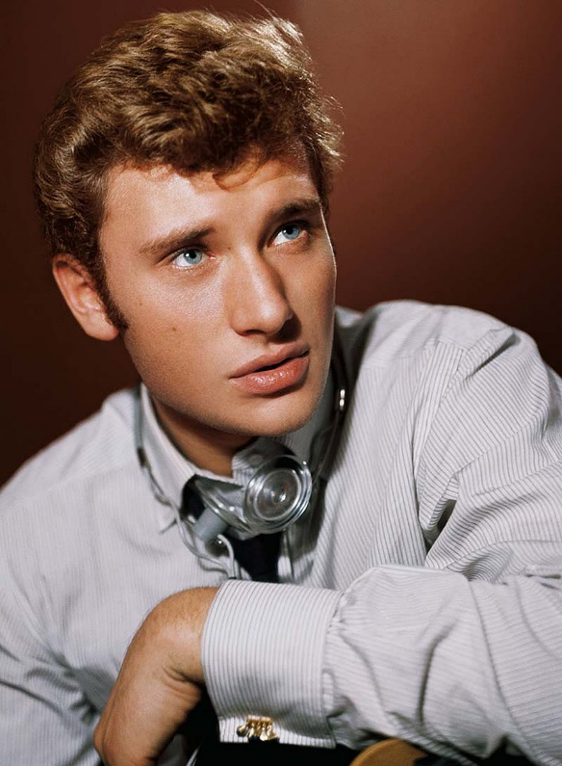
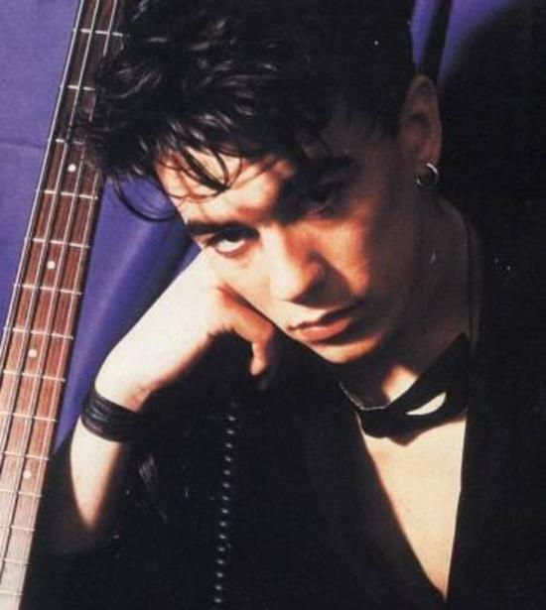
Le rock français
Dans les années 1960, le rock 'n' roll est devenu populaire en France
Les premiers musiciens de rock français ont été influencés par des artistes américains, comme Elvis Presley et Chuck Berry
Les artistes – Les chansons:
Johnny Hallyday – Danse le twist avec moi
Les Chaussettes Noires (1959)
Les Chats Sauvages (1961)
Renaud
Pascal Obispo – Personne

Slide 7
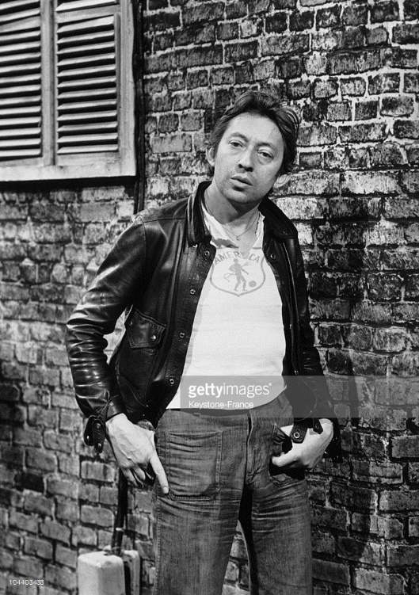
La pop français
La musique ‘pop’ est la musique populaire
Les artistes:
Claude François
Michel Sardou
Serge Gainsbourg
Chansons:
Michel Sardou et Garou - La rivière de notre enfance
Serge Gainsbourg - Je suis venu te dire que je m'en vais

Slide 8
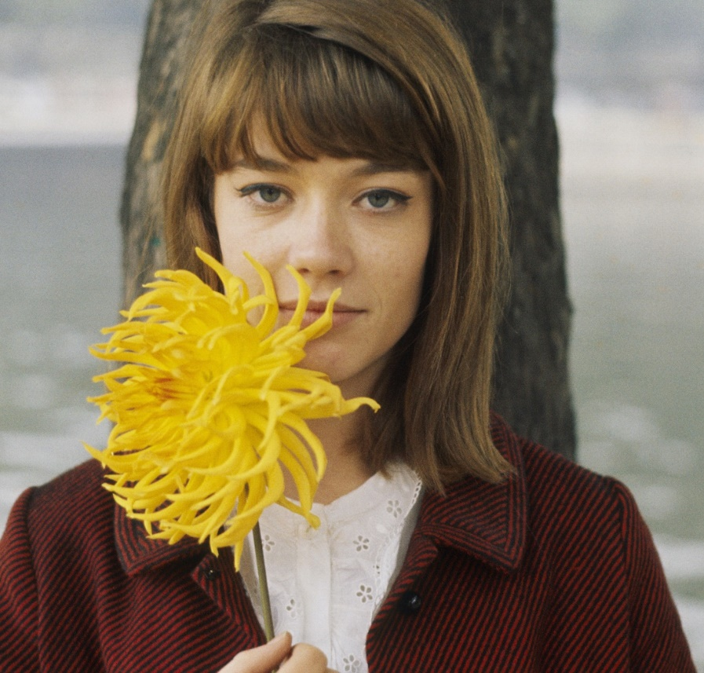
Yéyé
Un style de la musique pop pour les jeunes
Le nom est une transcription française de «yeah! yeah!», une phrase qui ponctue les chansons de rock 'n' roll dans les années 1960
Les artistes:
Françoise Hardy
France Gall
Chanson:
Françoise Hardy – Le temps de l’amour

Slide 9
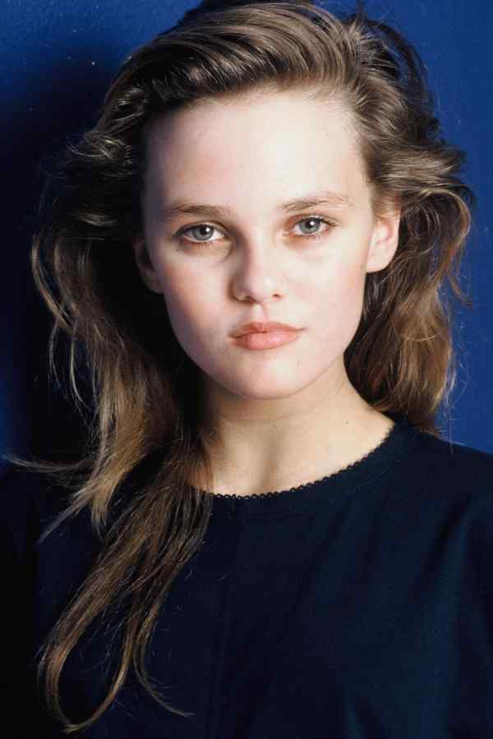
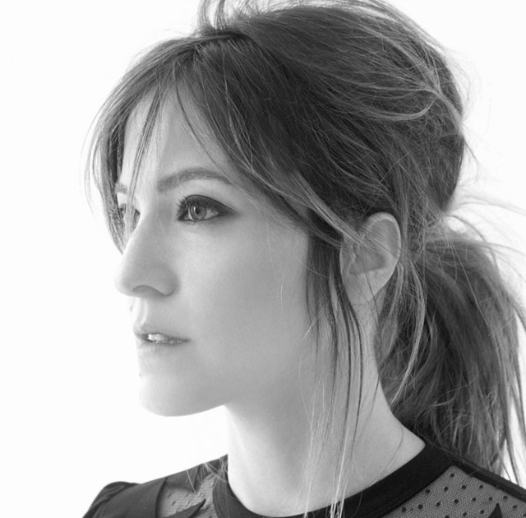
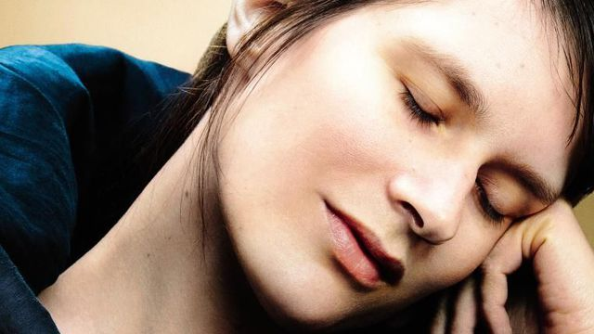
Nouvelle chanson
La chanson française moderne
Les artistes influencés par pop et rock (‘Nouvelle Vague’):
Vanessa Paradis – Pourtant
Keren Ann – Jardin d’hiver
Camille – Le Festine
Notes:
Et aussi Anaïs

Slide 10
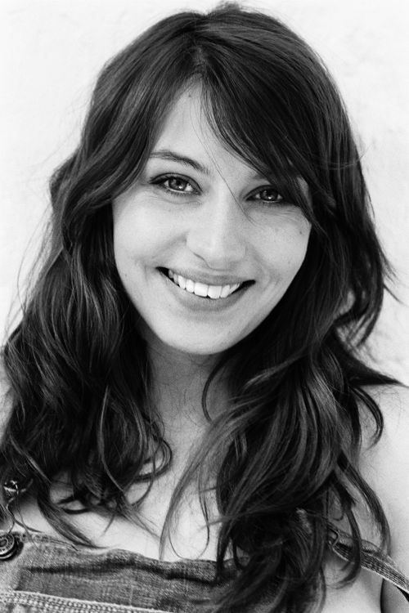
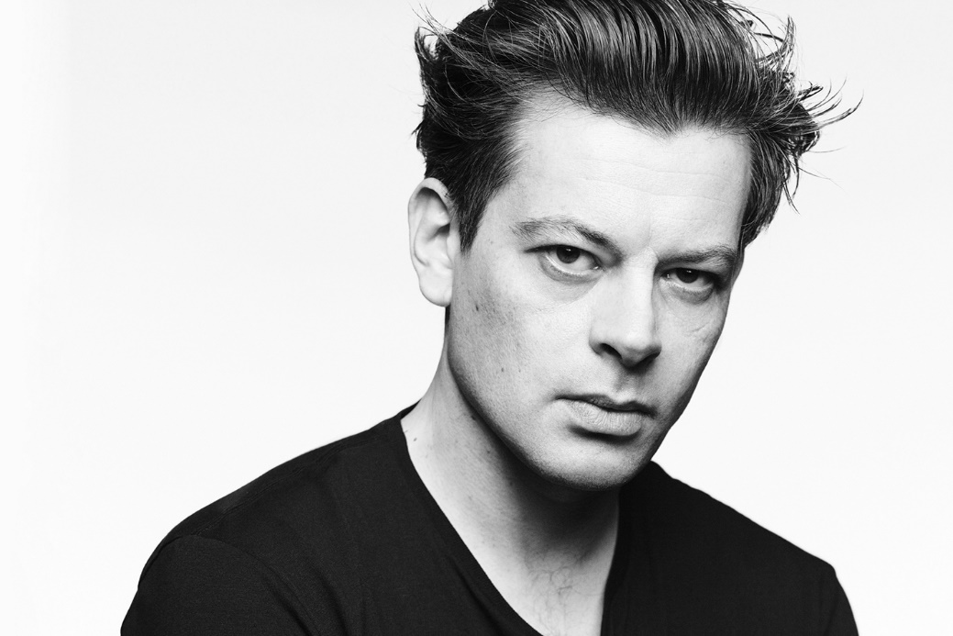
Nouvelle chanson
La chanson française moderne
Les artistes influencés par le rock et la musique latine:
Benjamin Biolay
Coralie Clément
Notes:
Bossa Nova et Samba

Slide 11
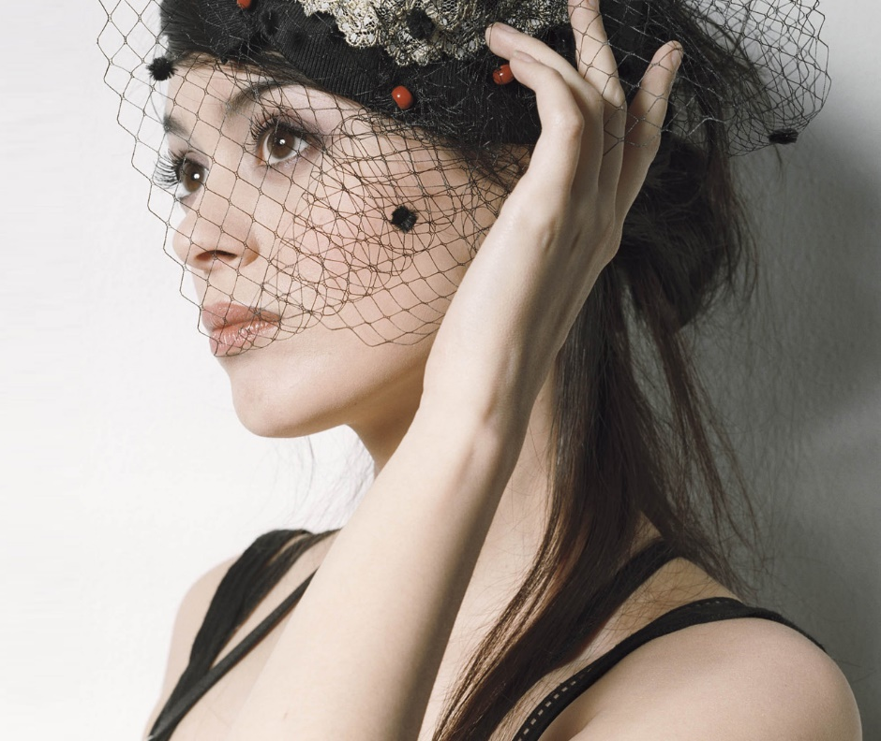
La musique électronique
Émilie Simon – Nouvelle Chanson / Trip-Hop
Dimitri from Paris
Daft Punk
David Guetta
Air
Chansons:
Émilie Simon – Désert (2003)
Dimitri from Paris – Sacré Français (1996)

Slide 12
Le jazz français
Beaucoup de standards de jazz en anglais étaient à l'origine des chansons françaises
Charles Trenet – La mer ➔ Beyond the Sea
Yves Montand – Les feuilles mortes ➔ Autumn Leaves
Michel Legrand – Les moulins de mon cœur ➔ The Windmills of Your Mind
Claude François – Comme d’habitude ➔ My Way

Slide 13
Le jazz manouche
Un style de jazz, né en France, dans les années 1930
Influencé par la musique gitane et d'Europe centrale (anglais: 'Gypsy Jazz')
Les initiateurs de ce style sont Django Reinhardt (guitariste) et Stéphane Grappelli (violoniste)
En 1934 ils fondent un groupe, Le Quintette du Hot Club de France, avec seulement les instruments à cordes: trois guitares, un violon, et une contrebasse
Chanson: Le Quintette du Hot Club de France – Minor Swing (1937)

Slide 14
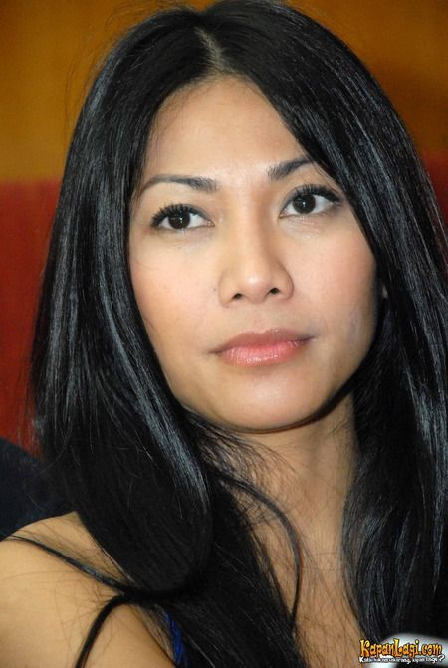
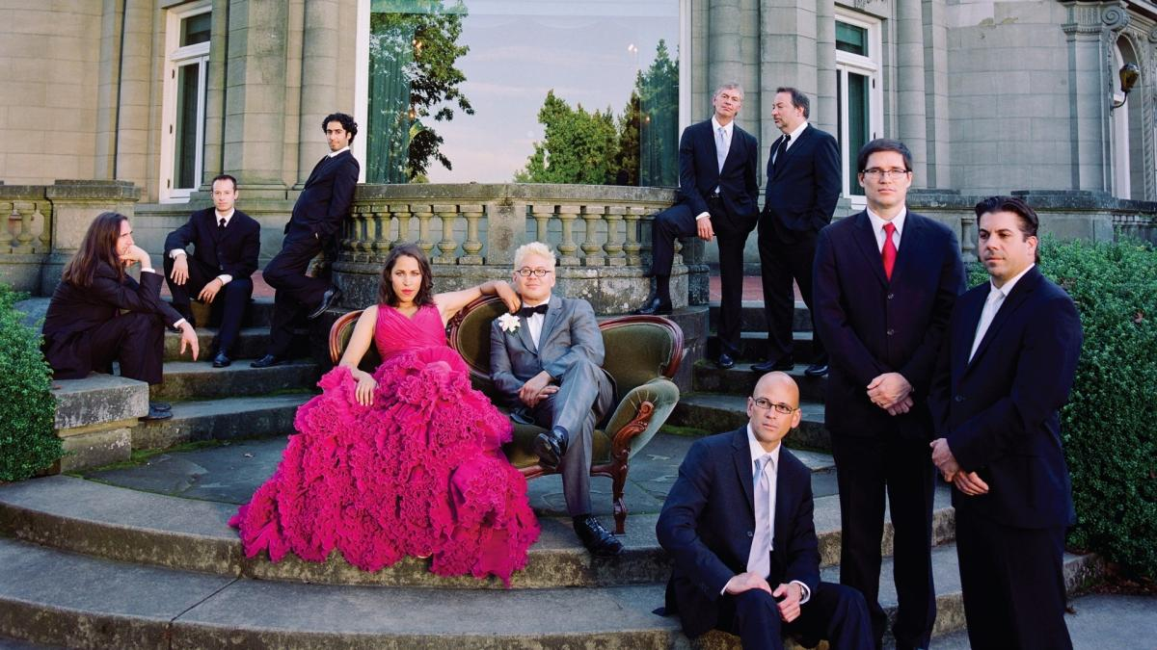
La musique française d'autres pays
Anggun – une chanteuse indonésienne qui a émigré en France
« La neige au Sahara » (1997)
Pink Martini – un groupe américain qui joue du jazz et de la musique du monde
« Sympathique » (1997) – très populaire en France
Les paroles utilisaient trois lignes d'un poème de Guillaume Apollinaire, « Hôtel »:
Ma chambre a la forme d’une cage,
Le soleil passe son bras par la fenêtre…
…Je ne veux pas travailler — je veux fumer.
Notes:
Mais ce n'est pas seulement la France et les pays francophones qui ont de la musique française.
Pink Martini, un groupe américain de Portland, Oregon, joue du jazz et de la musique du monde.
Ils ont quelques chansons françaises, par exemple, « Sympathique », une chanson qui était très populaire en France et qui est un peu dans le style d’Édith Piaf.
Les paroles de la chanson utilisaient trois lignes d'un poème de Guillaume Apollinaire (1880–1918).
«Hôtel» par Guillaume Apollinaire (1880—1918)
Ma chambre a la forme d’une cage,
Le soleil passe son bras par la fenêtre.
Mais moi qui veux fumer pour faire des mirages
J’allume au feu du jour ma cigarette.
Je ne veux pas travailler — je veux fumer.

Slide 15
« Sympathique (Je ne veux pas travailler) »
Voici une reprise de « Sympathique » par mon groupe, Farley's Angels:
https://www.youtube.com/watch?v=8EP_0p2096E

Slide 16
Fin
Merci beaucoup!

